Slide 1


Selenium

Slide 2
Tartalom
Mi az a Selenium?
Miért pont a Selenium?
Előnyök
Mikor érdemes használni?
Hogyan és miből épül fel?

Slide 3
Mi az a Selenium?
Segítségével webes alkalmazásokat tudunk tesztelni, több platformon, böngészőn, külömböző programnyelveken.

Slide 4
Miért pont a selenium?
A Selemium egy Firefox bővítmény, amely Black Box jellegű felületi tesztek készítésére ad lehetőséget. Ez annyit jelent, hogy az alkalmazás egészét teszteljük anélkül, hogy ismernénk annak belső működését. A tesztesetek felvétele a Selenium IDE Firefox plugin segítségével történik, amely automatikusan rögzíti a böngészőben végrehajtott műveleteket.

Slide 5
Előnyök:
Az autómata tesztek bevezetésének jó néhány előnye van:
  Lehetőség van a tesztesetek ismételt visszajátszására
  A teszteseteket párhuzamosan hajthatjuk végre
  Felügyelet nélkül is futtathatjuk a teszteket
  Növeli a pontosságot és nagymértékben csökkenti az emberek által generált hibákat
  Időt és pénzt takaríthatunk meg

Slide 6
NÉHÁNY KÉRDÉS FELMERÜLHET AMIKOR AUTOMATIZÁLNI SZERETNÉM A TESZTESETEIMET:
Mi a legjobb eszköz erre?
Milyen költségekkel jár?
Mennyire könnyű alkalmazni?
Könnyen használható
Ingyenes (Open source)
Nagy felhasználói adatbázissal és segítő közösséggel rendelkezik
Több programozói nyelvet támogat

Slide 7
Mikor érdemes használni?
A selenium ide, egy viszonylag könnyen használható eszköz az egyszerű tesztesetekre de a komplexebbekre már kevésbé az.
A Selenium-os tesztek készítése akkor éri meg a leginkább, amikor a felület már nem nagyon módosul, de a mögöttes logika, szolgáltatások vagy a háttérrendszerek fejlesztése még folyamatban van. Selenium-os felületi tesztek készítésével a tesztek bármikor visszajátszhatók így szükség szerint folyamatosan értesülhetünk a tesztjeink lefutási eredményeiről!

Slide 8
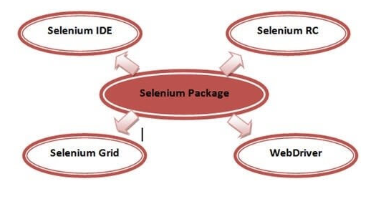
Hogyan és miből épül fel?
A Selenium nemcsak egy egyedülálló eszköz, inkább egy különböző teszteszközökből álló csomag.
Selenium Integrated Development Environment (IDE)
Selenium Remote Control (RC)
Selenium WebDriver
Selenium Grid

Slide 9
Selenium IDE
A Selenium IDE a legegyszerűbb a Selenium Csomag eszközei közül. A Rögzítés és a Visszajátszás funkció teszi kivételesen könnyűvé a megtanulását, hiszen semmilyen vagy csak minimális programozói hozzáértést igényel.

Slide 10
Selenium rc
A Selenium RC (Selenium 1) egy Java-ban írt eszköz, amely teszt script-ek létrehozását teszi lehetővé webes alkalmazásokhoz, a kívánt programozói nyelven, valamint ezek futtatását is elvégzi.
Ez az eszköz önmagában már nem igazán használatos.

Slide 11
Selenium Grid
A Selenium Grid egy új funkciót tesz elérhetővé, mégpedig azt, hogy a Selenium
RC-ben írt teszteket egy időben több böngészőben és platformon futtathatjuk.

Slide 12
WEBDRIVER
A WebDriver egy különálló eszköz, de nagyon sok előnye van, főleg a Selenium RC-vel karöltve. A kettő összeolvadását gyakran Selenium 2-nek nevezik. A WebDriver közvetlenül eléri azokat a böngészőket, amelyek támogatják az automatizálást.

Slide 13
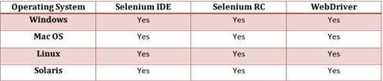
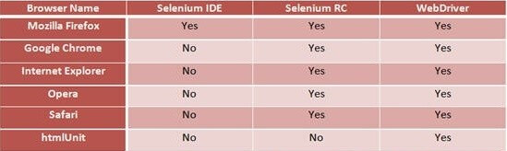
Támogatott böngészők és operációs rendszerek

Slide 14
Összesítésben a Selenium egy nagyon hasznos eszköz, amivel megkönnyíthetjük a tesztelőink munkáját, mellyel jobb minőséget érhetnek el. Ahogy a fentiekből is kiderül, nagyon egyszerű a használata, de sok gyakorlást igényel, ha komplexebb feladatokat kívánunk megoldani.

Slide 15
Köszönöm a figyelmet
Készítette: Berkeczi Arnold

